Slide 1
LIMIT
FUNGSI TRIGONOMETRI
By:
SITI SYARAH MAULYDIA, M.Pd

Slide 2
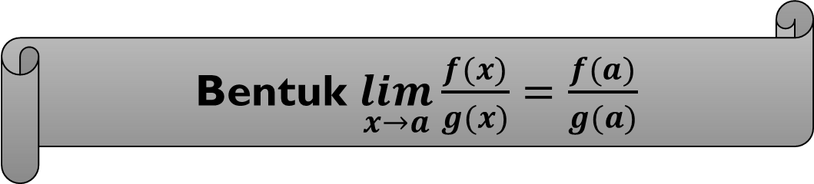
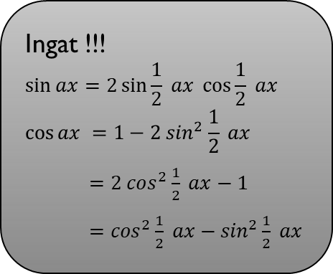
Bentuk $\lim_{x→a}{\frac{f(x)}{g(x)}}=\frac{f(a)}{g(a)}$
Perhitungan limit dapat dilakukan dengan 3 cara, yaitu :
Substitusi Langsung
Ingat !!!
$$\sin{ax}=2\sin{\frac{1}{2} ax }\cos{\frac{1}{2} ax}$$
$$\cos{ax }=1−2 \sin^{2}\frac{1}{2} ax$$
$=2 \cos^{2}\frac{1}{2} ax−1$
$=\cos^{2}\frac{1}{2} ax−\sin^{2}\frac{1}{2} ax$
Pemfaktoran
Rasionalisasi Bentuk Akar
Jika dengan cara substitusi langsung menghasilkan bentuk tak tentu $\left(\frac{0}{0}\right)$ atau $\lim_{x→a}{\frac{f(x)}{g(x)}}=\frac{f(a)}{g(a)}$ = $\left(\frac{0}{0}\right)$, maka perhitungan limit dilakukan dengan cara pemfaktoran atau rasionalisasi bentu akar.

Slide 3
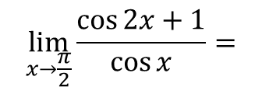

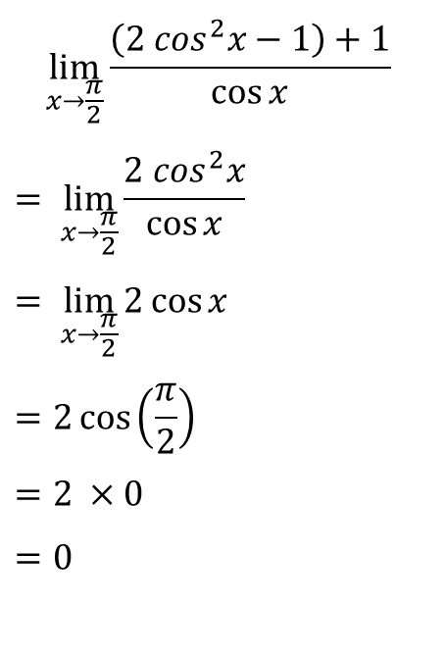
Contoh 1
Tentukan nilai dari $\lim_{x→\frac{π}{2}}{\frac{\cos{2x}+1}{\cos{x}}}$
Jawab :
$$\lim_{x→\frac{π}{2}}{\frac{\cos{2x}+1}{\cos{x}}}=$$
$$\lim_{x→\frac{π}{2}}{\frac{\left(2 \cos^{2}x−1\right)+1}{\cos{x}}}$$
$$= \lim_{x→\frac{π}{2}}{\frac{2 \cos^{2}x}{\cos{x}}}$$
$$= \lim_{x→\frac{π}{2}}{2\cos{x}}$$
$$=2\cos\left(\frac{π}{2}\right)$$
$$=2 ×0$$
$$=0$$

Slide 4
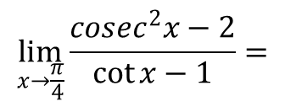

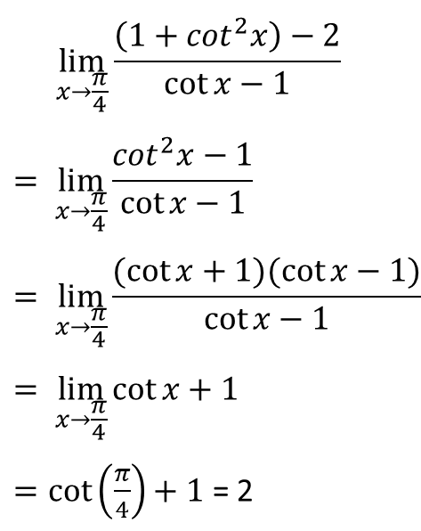
Contoh 2
Tentukan nilai dari $\lim_{x→\frac{π}{4}}{\frac{{cosec}^{2}x−2}{\cot{x}−1}}$
Jawab :
$$\lim_{x→\frac{π}{4}}{\frac{{cosec}^{2}x−2}{\cot{x}−1}}=$$
$$\lim_{x→\frac{π}{4}}{\frac{\left(1+\cot^{2}x\right)−2}{\cot{x}−1}}$$
$$= \lim_{x→\frac{π}{4}}{\frac{\cot^{2}x−1}{\cot{x}−1}}$$
$$= \lim_{x→\frac{π}{4}}{\frac{(\cot{x}+1)(\cot{x−1)}}{\cot{x}−1}}$$
$$= \lim_{x→\frac{π}{4}}{\cot{x+1}}$$
$=\cot\left(\frac{π}{4}\right)+1$ = 2

